Slide 1
JavaScript
- Sofie Brink
- Stacey Peters
JS

Slide 2
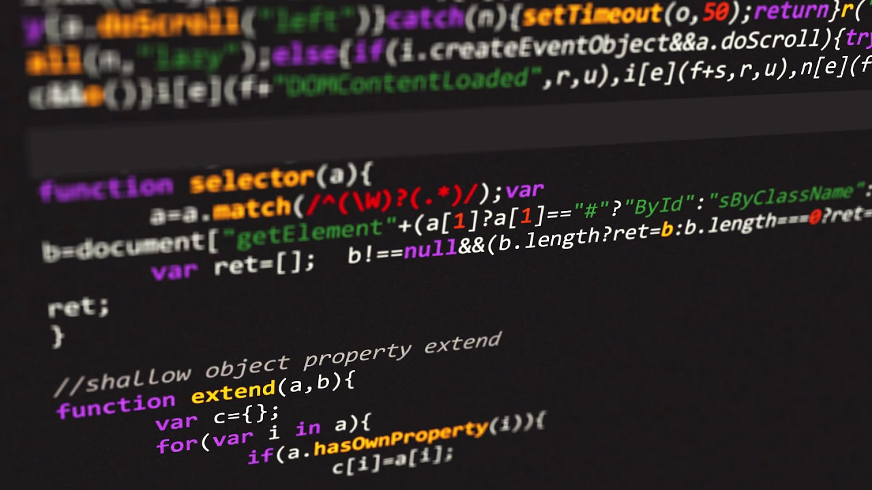
Introductie
JavaScript
Wie ben ik?
Waar ga ik het over hebben?
JS

Slide 3
Wel en Niet
Wat is JavaScript?
-Een script taal
Wat is JavaScript NIET?
-Een programmeer taal (C#, C++, PHP)
JS

Slide 4
Voordelen
Wat zijn de voordelen van een script taal?
-Snelheid
-Veiligheid
JS

Slide 5
Samenvatting
Script taal
Snel en veilig
JS

Slide 6
Vragen
JS

